Slide 1
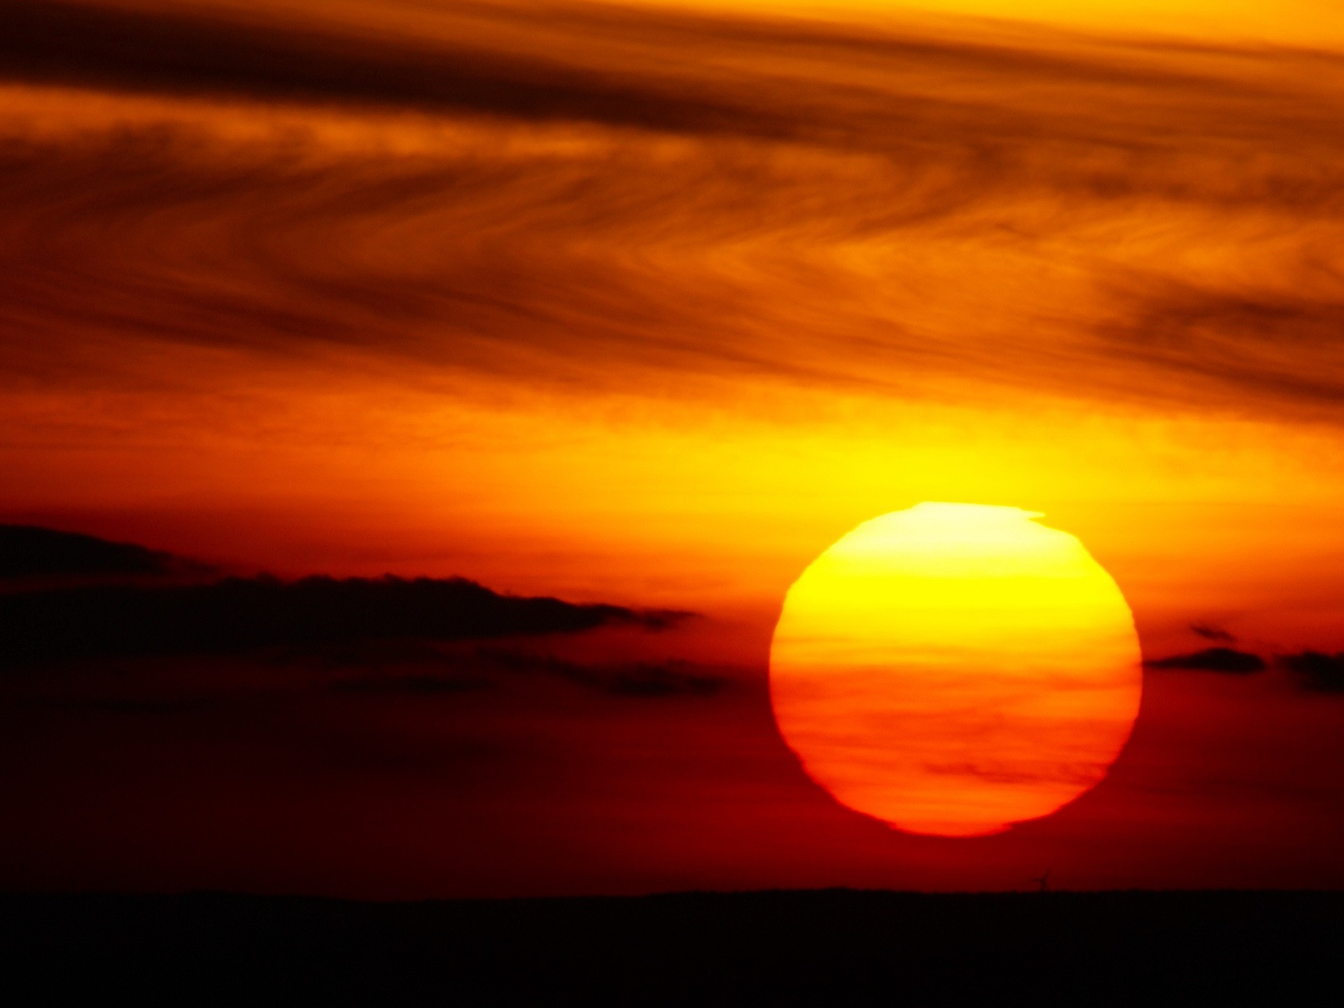
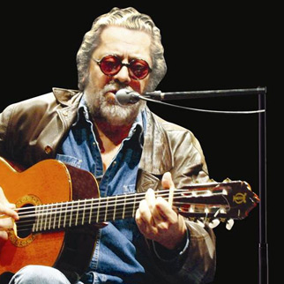
No Estas Deprimido…
Estas Distraído
Homenaje póstumo
a Facundo Cabral

Slide 2
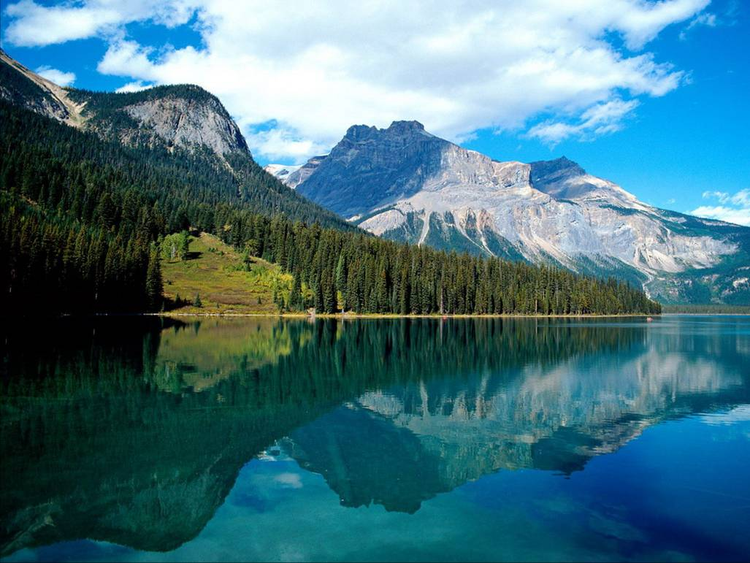
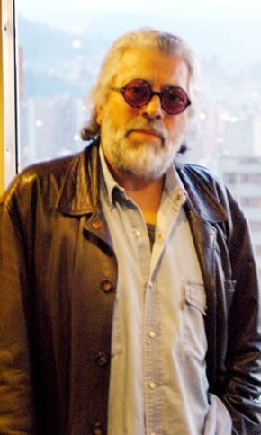

Slide 3


Slide 4


Slide 5
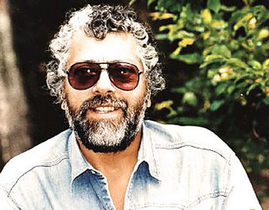
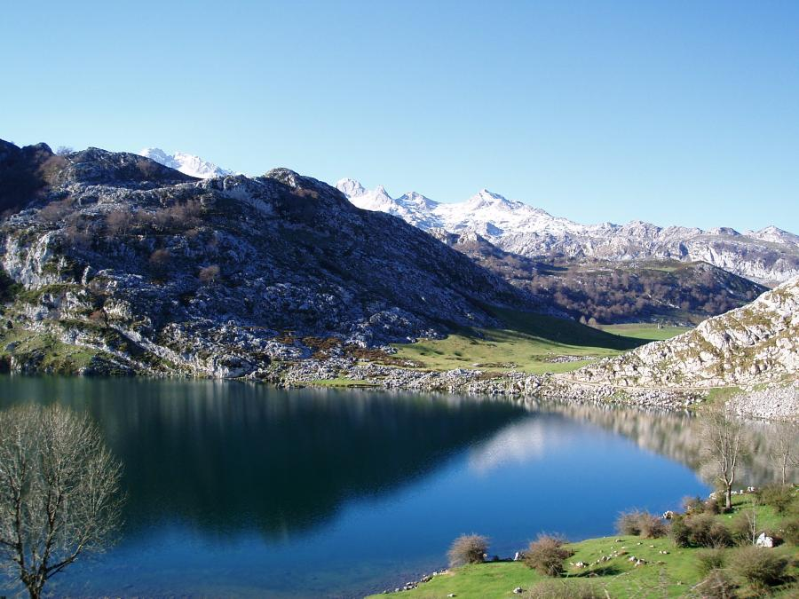

Slide 6
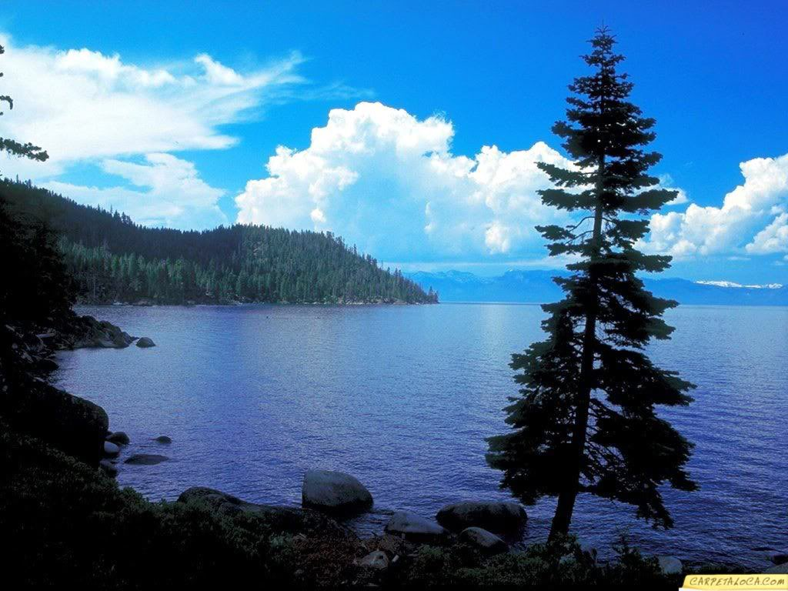

Slide 7

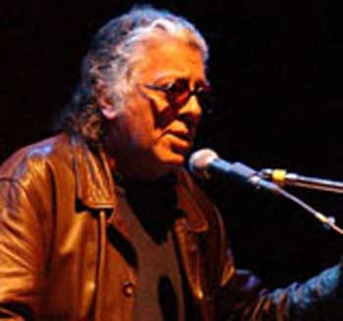

Slide 8


Slide 9
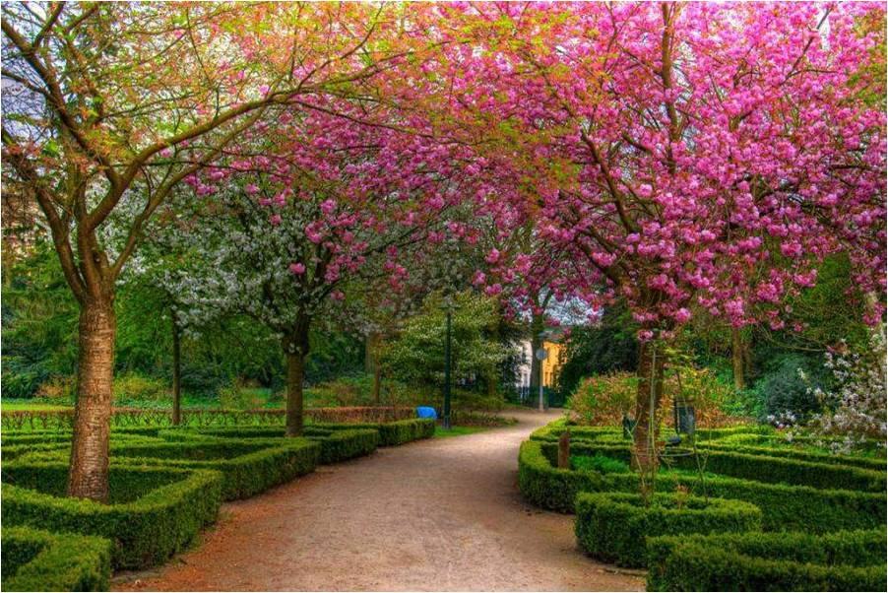

Slide 10

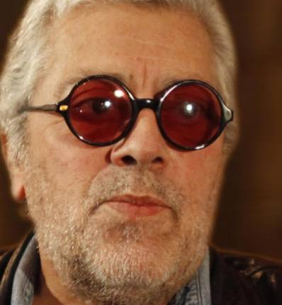

Slide 11



Slide 12
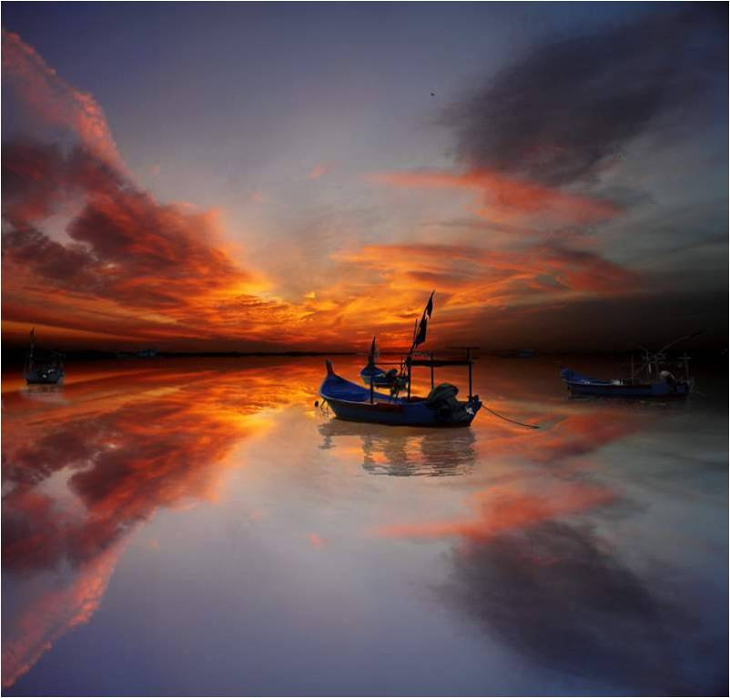

Slide 13
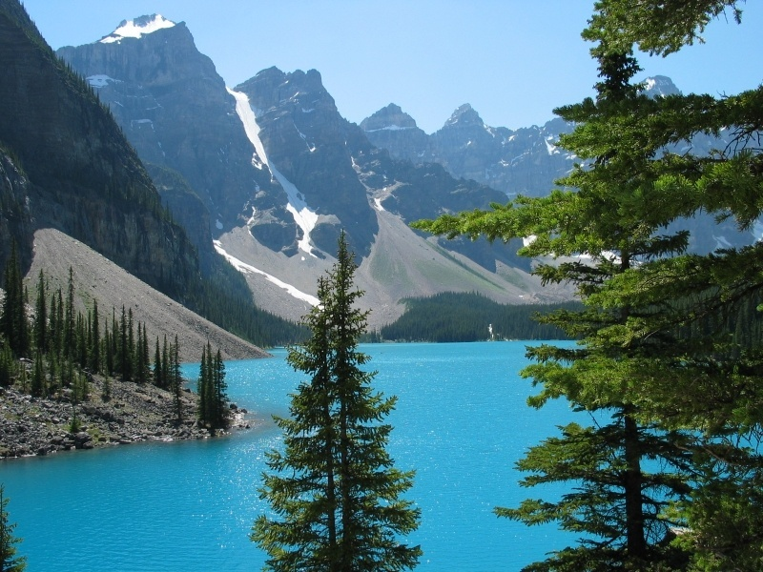
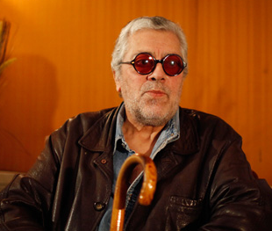

Slide 14


Slide 15
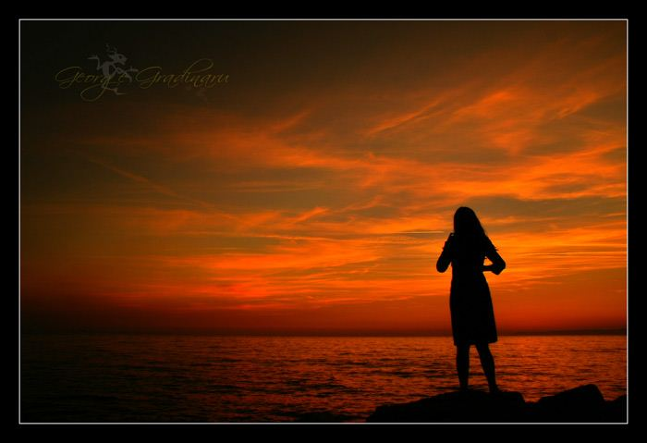

Slide 16
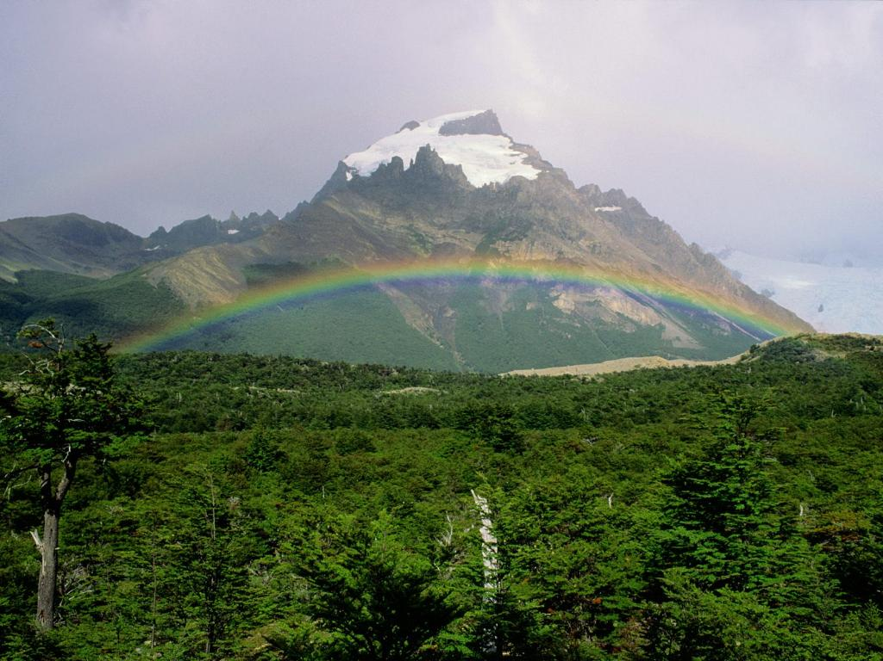
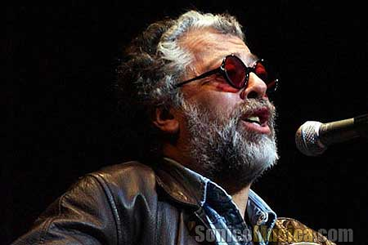

Slide 17
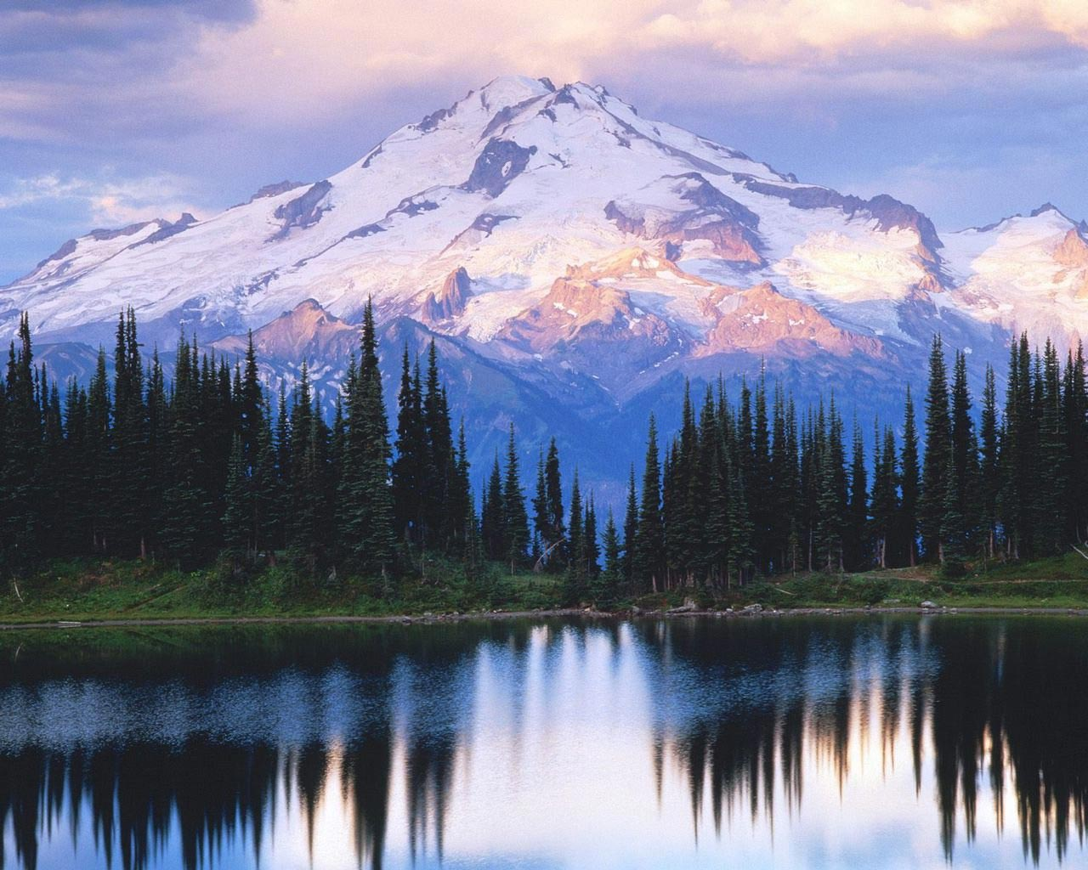

Slide 18


Slide 19

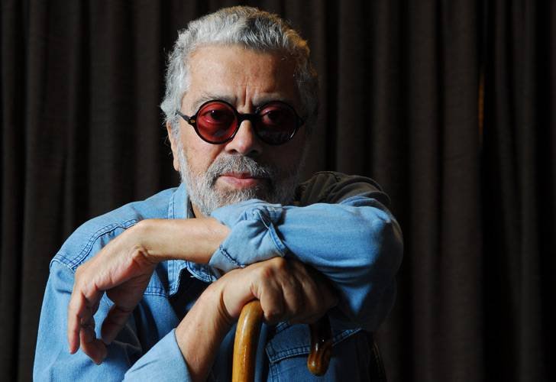

Slide 20



Slide 21
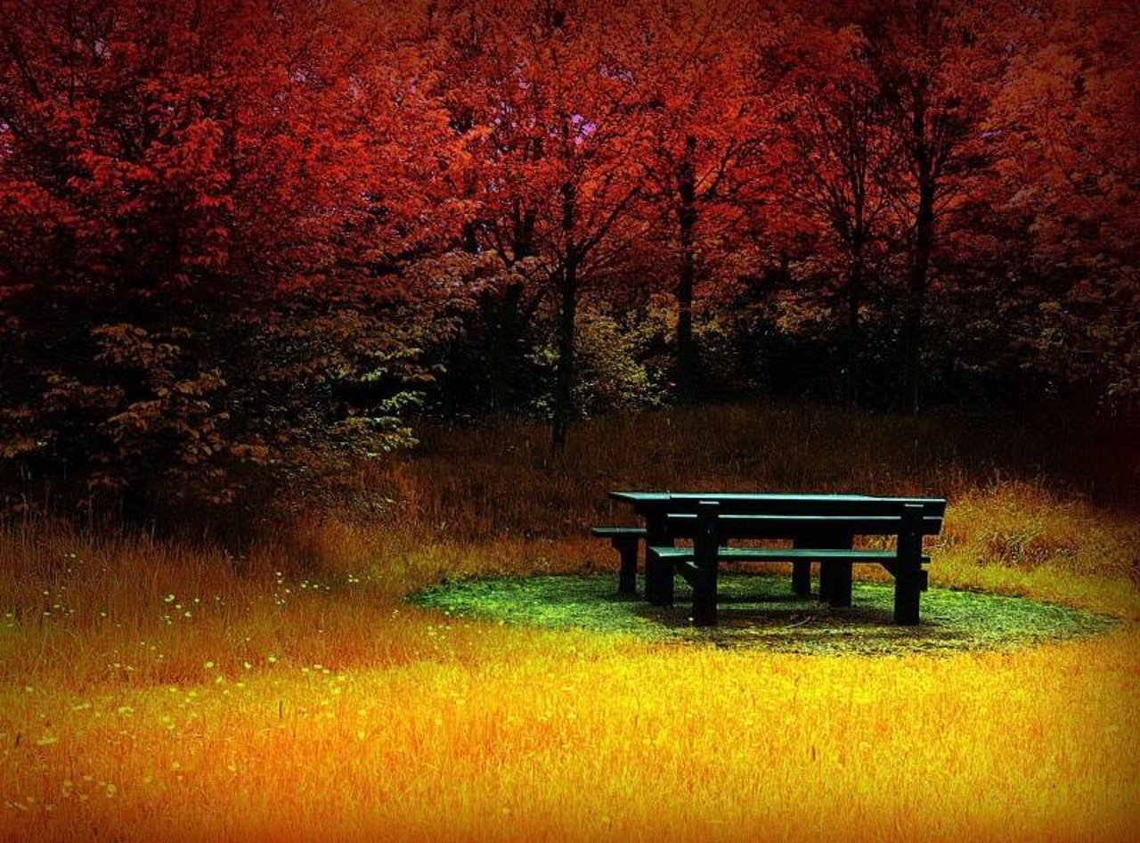

Slide 22
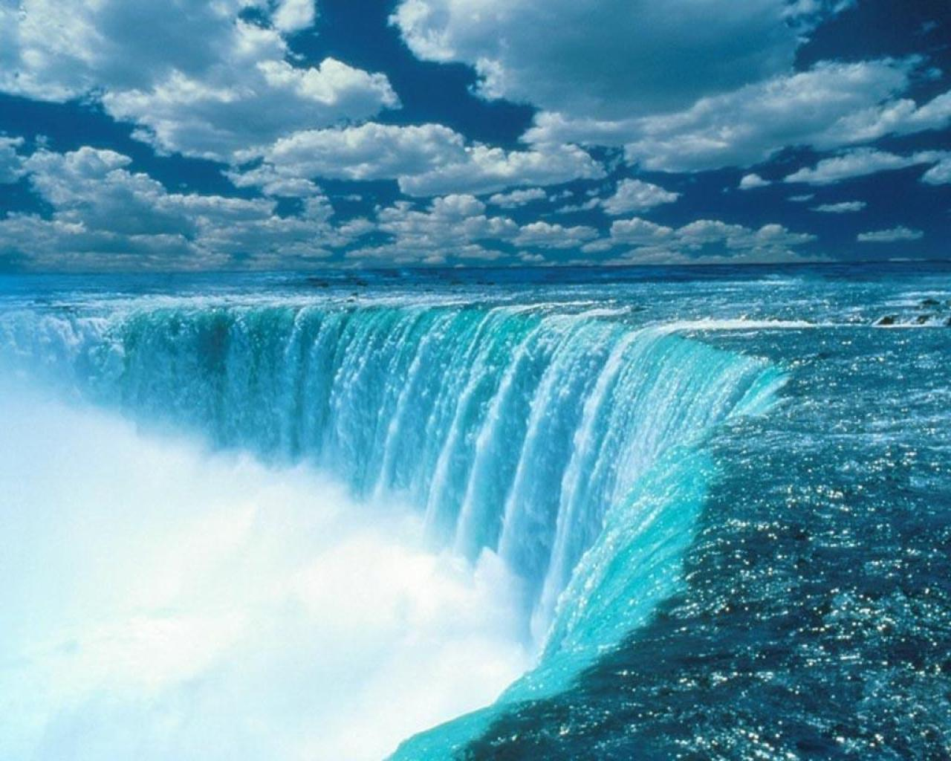

Slide 23
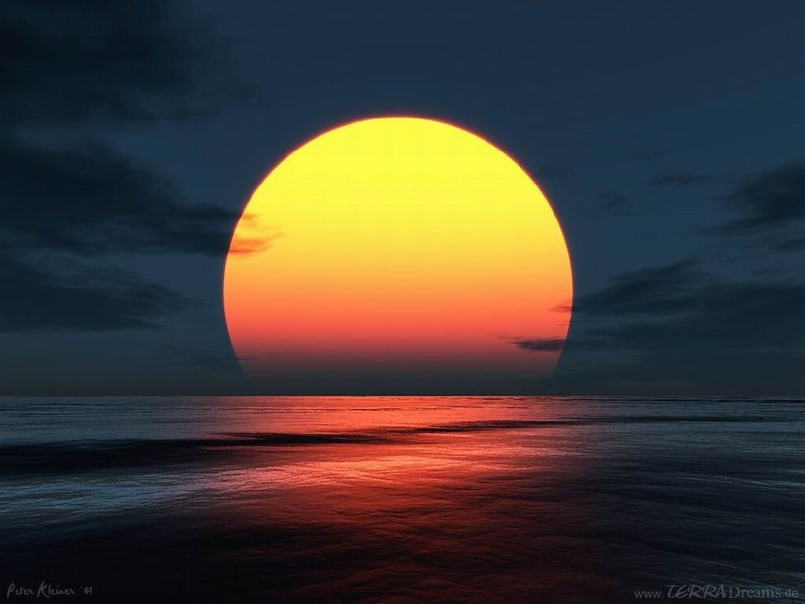
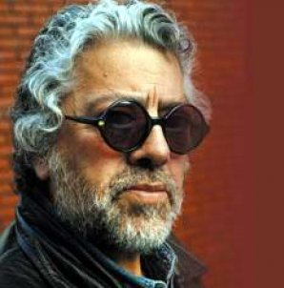

Slide 24
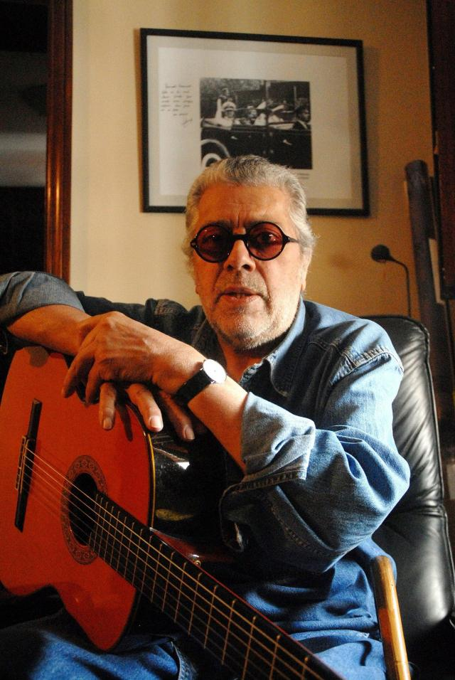
Facundo Cabral nació el 22 de mayo de 1937 en La Plata, Provincia de Buenos Aires, Argentina.
Sus padres fueron Sara y Rodolfo los cuales ya tenían dos hijos. Su padre abandonó el hogar dejando a su madre con sus tres hijos, los cuales emigraron hacia Tierra del Fuego, sur de Argentina.
Cabral tuvo una infancia dura y desprotegida, convirtiéndose en un marginal al punto de ser encerrado en un reformatorio.
Al poco tiempo consigue escapar y según cuenta encontró a Dios en las palabras de Simeón, un viejo vagabundo

Slide 25
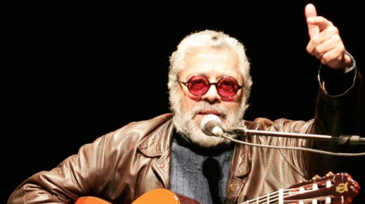
La vida es generosa“
Así lo cree Facundo Cabral, quien asegura no entender a aquellos que no saben apreciarla. Pero los años no le han sido indiferentes
Es que es la vejez –la que él define como "la estación serena de la vida"– su último gran descubrimiento.
"Lo único que se desbarata es el cuerpo. Pero yo no soy el cuerpo. El cuerpo es el vehículo que me lleva de la cuna a la tumba. Yo soy mi espíritu, mi alma y las ideas que arman mis neuronas
Dios me dió esto y aprendí a querer lo que me dió. Y le estoy sacando partido".

Slide 26

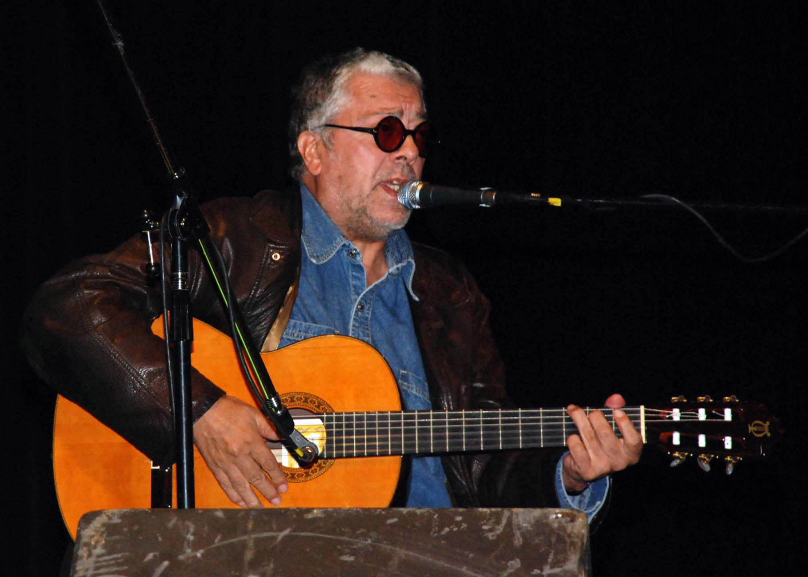

Slide 27

Francisco del Olmo- Jazmín

Slide 28



Accede a la sección que desees desde aquí:
Propia Creación
De la Red
Dedicatorias | Eróticos | Fechas Especiales
Graciosos | Historia y Arte | Lugares
Naturaleza y Ciencias | Política | Reflexión
Salud | Románticos | Religiosos
Dedicatorias | Eróticos | Fechas Especiales
Graciosos | Historia y Arte | Lugares
Naturaleza y Ciencias | Política | Reflexión
Salud | Románticos | Religiosos
Si deseas recibir pps periódicamente en tu correo electrónico subscríbete aquí:

